Slide 1
Мой город Пермь

Slide 2
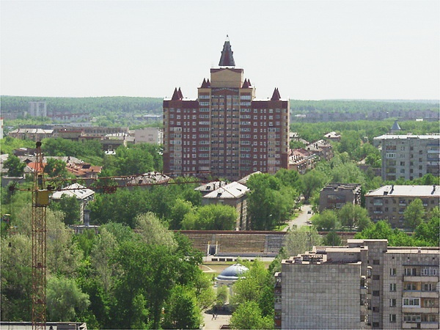
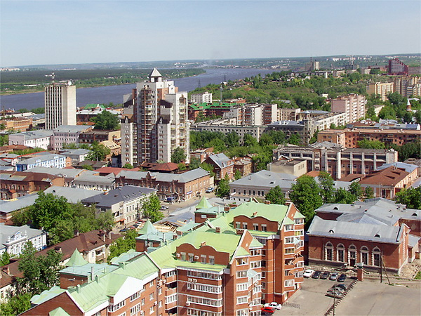

Slide 3
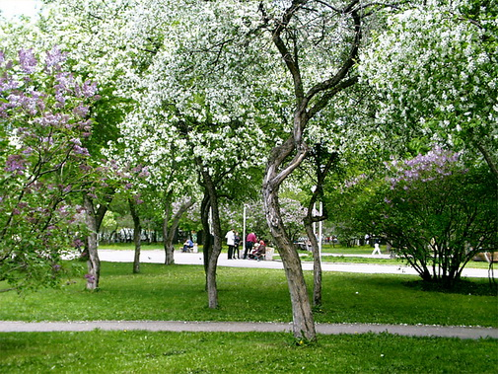
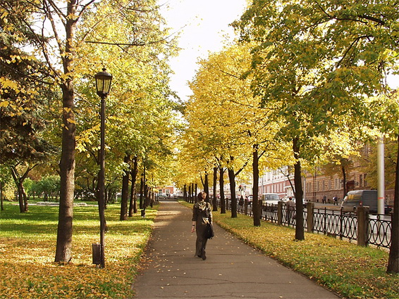

Slide 4
«Я люблю свой край»
Любить свой край, знать его богатства, его особенности, его историю – на этих лучших чувствах к родным местам и воспитывается подлинный патриотизм русского человека.

Slide 5
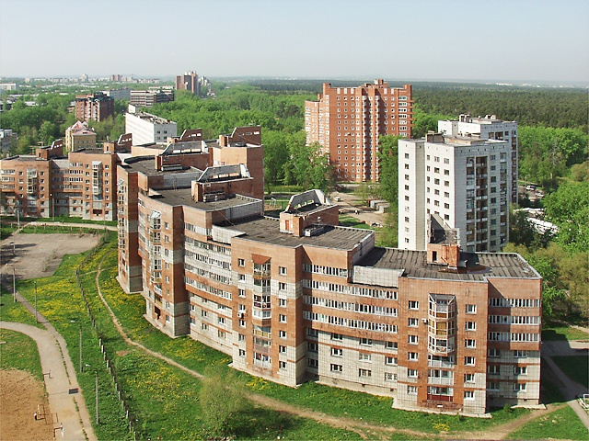
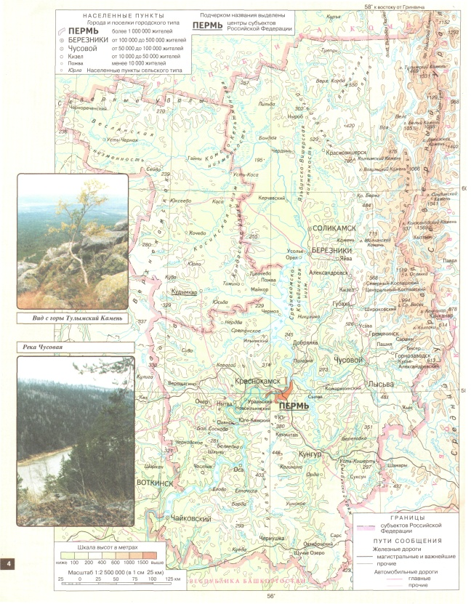
Имя Пермь
Год рождения 1723
Место рождения
Россия
Географическое положение
Европа,
Западный Урал
Площадь 799 кв. км
Население 1 млн. ч.

Slide 6
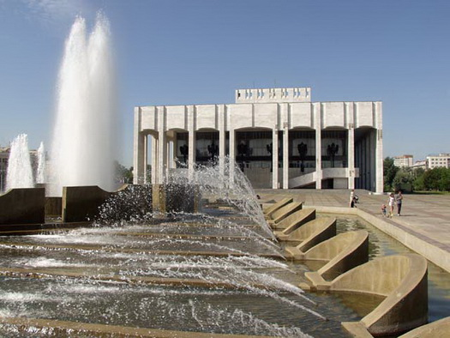
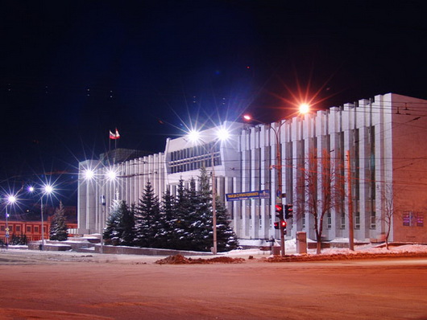
Пермь – город (с 1781), центр Пермского края, порт на Каме. Железнодорожная станция. Машиностроение. Нефте- и газоперерабатывающая промышленность. Камская ГЭС, 7 вузов, 4 театра.

Slide 7
Наташа, а ты знаешь, почему наша речка называется Камой?
Нет. Никогда не слышала об этом.
Оказывается, это слово из древнеиндийского языка и означает оно просто воду.
Наш край – очень своеобразный уголок России. Развитые промышленность и наука, уникальные природа и культура – все это является нашей гордостью и славой.

Slide 8
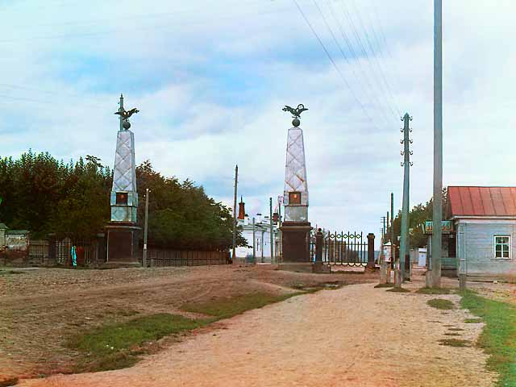
«Что за прелесть город Пермь, когда в него въезжаешь. Во-первых, застава: это два высоких столба, соединенных между собой чугунной цепью… К заставе примыкает обширный луг, окаймленный длинным бульваром. С противоположной стороны стоят красивые здания, стройным рядом вытянувшиеся в линию…»

Slide 9
Функциональные стили языка и их особенности.

Slide 11
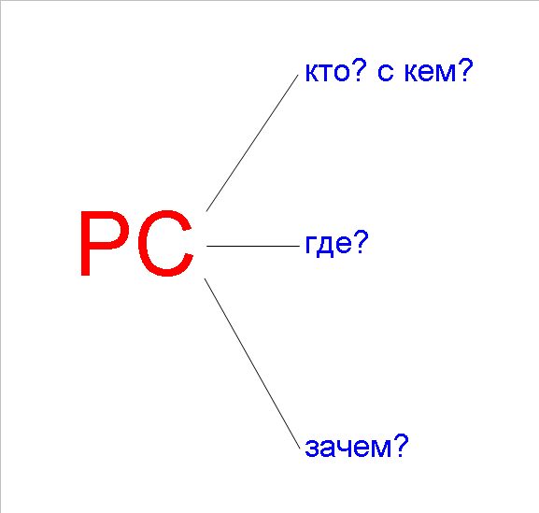
Речевая ситуация

Slide 12
Научный стиль
СТИЛЕВЫЕ ЧЕРТЫ точность лаконичность логичность отвлеченность и обобщенность
ЯЗЫКОВЫЕ ОСОБЕННОСТИ
ЛЕКСИЧЕСКИЕ Стилистически нейтральная лексика Терминология Общенаучная лексика Отсутствие образных средств Абстрактная лексика Слова в прямом значении | СИНТАКСИЧЕСКИЕ Составные глагольные сказуемые Обособленные обстоятельства с производными предлогами Сложносочиненные предложения Безличные предложения
один - много
РЕЧЕВАЯ СИТУАЦИЯ
  официальная обстановка
  сообщение научной информации

Slide 13
Официально-деловой стиль
СТИЛЕВЫЕ ЧЕРТЫ официальность бесстрастность императивность безличность
ЯЗЫКОВЫЕ ОСОБЕННОСТИ
ЛЕКСИЧЕСКИЕ Стилистически нейтральная лексика Отсутствие образных средств Слова в прямом значении | СИНТАКСИЧЕСКИЕ Составные глагольные сказуемые Обособленные обстоятельства с производными предлогами Сложносочиненные предложения Сложноподчиненные предложения
один - много
РЕЧЕВАЯ СИТУАЦИЯ
  официальная обстановка
  сообщение деловой информации

Slide 14
Художественный стиль
СТИЛЕВЫЕ ЧЕРТЫ выразительность образность индивидуальность стиля
ЯЗЫКОВЫЕ ОСОБЕННОСТИ
ЛЕКСИЧЕСКИЕ Книжные слова Разговорная лексика Эмоционально-экспрессивная лексика Просторечная лексика Фразеологизмы | СИНТАКСИЧЕСКИЕ Сравнительные, причастные, деепричастные обороты Назывные предложения, обращения Сложноподчиненные предложения с придаточными сравнительными
один - много
РЕЧЕВАЯ СИТУАЦИЯ
  неофициальная обстановка
  Эмоционально-образное воздействие

Slide 15
Публицистический стиль
СТИЛЕВЫЕ ЧЕРТЫ экспрессивность актуальность точность и острота яркость авторская страстность
ЯЗЫКОВЫЕ ОСОБЕННОСТИ
ЛЕКСИЧЕСКИЕ Книжные слова Эмоционально-экспрессивная лексика Устаревшее сочетание слов | СИНТАКСИЧЕСКИЕ Несложные синтаксические конструкции Риторические вопросы Восклицательные предложения Побудительные предложения
один - много
РЕЧЕВАЯ СИТУАЦИЯ
  неофициальная обстановка
  сообщение, воздействие

Slide 16
Разговорный стиль
СТИЛЕВЫЕ ЧЕРТЫ непринужденность выразительность эмоциональность неподготовленность
ЯЗЫКОВЫЕ ОСОБЕННОСТИ
ЛЕКСИЧЕСКИЕ Обиходно-бытовая лексика Частицы Междометия Фразеологизмы Эмоционально-экспрессивная лексика | СИНТАКСИЧЕСКИЕ Неполные предложения Определенно-личные предложения Безличные предложения Обращение словом с ласкательной или пренебрежительной окраской
один - один
РЕЧЕВАЯ СИТУАЦИЯ
  неофициальная обстановка
  общение

